Slide 1
Нейронная сеть Кохонена
Примером сети, использующей алгоритм обучения без учителя, является самоорганизующая карта Кохонена (1982 год). Другое название сети Кохонена –KNC (Kohonen Clastering Networks). KNC используют для отображения нелинейных зависимостей на двумерные (чаще всего) сетки, представляющие метрические и топологические зависимости входных векторов, объединяемых в кластеры.

Slide 2
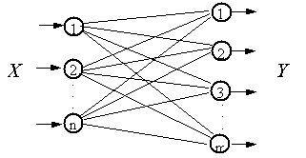
Топология конкурентной нейронной сети

Slide 3
Цель обучения сети Кохонена
Основная цель обучения в KNC состоит в выявлении структуры в n-мерных входных данных и предоставлении ее на карте в виде распределенных нейронных активностей. Каждый нейрон несет информацию о кластере, объединяющем в группу схожие по критерию близости входные вектора, формируя для данной группы собирательный образ.

Slide 4
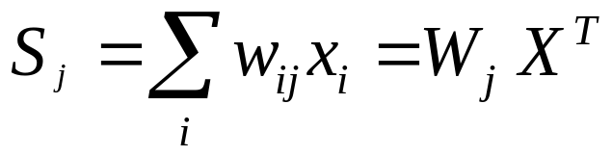

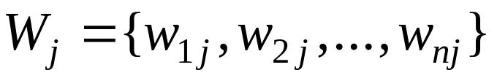
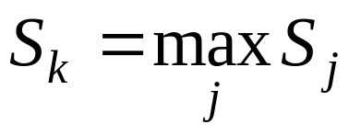
Конкурентное обучение
Для нейрона-победителя синаптические связи усиливаются, а для остальных нейронов не изменяются или могут уменьшаться. Победителем в конкуренции является нейрон, который в результате подачи на вход сети определенного образа имеет максимальную взвешенную активность
где — входной образ,
— вектор столбец весовых коэффициентов j-го выходного нейрона. Пусть

Slide 5
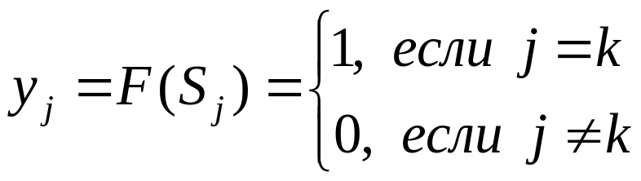
Конкурентное обучение
Тогда активность выходных нейронов определяется по формуле .
После обучения нейронной сети при подаче входного образа активность нейрона-победителя принимается равной единице, а остальных нейронов нулю. Это правило известно под названием «победитель берет все» (winner take all).

Slide 6
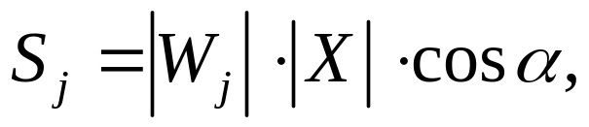
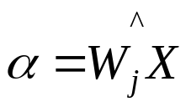


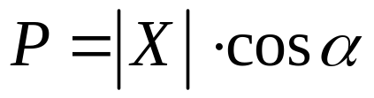
Нормирование входного вектора и вектора весов
Выражение Sj
где
,
— модули векторов
Обозначим , где Р — проекция вектора Х на вектор W.

Slide 7


Проблема
Если векторы и не нормированы, то происходит неадекватное определение нейрона победителя

Slide 8
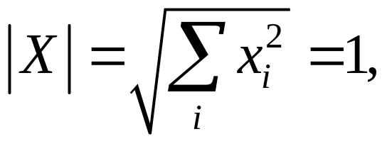
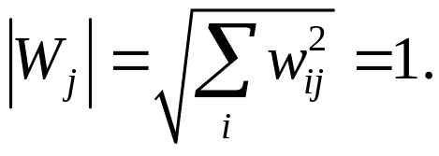
Нормализация весовых и входных векторов
Нормализация осуществляется следующим образом

Slide 9
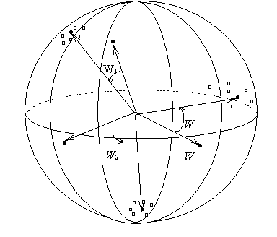
Изменение весовых векторов в процессе обучения
р — вектор образцов; w — вектор весов.

Slide 10
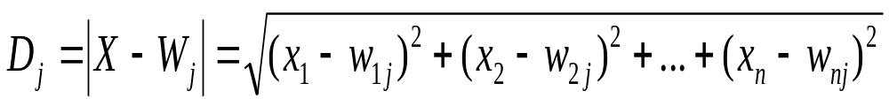
Для ненормализованных векторов
В случае использования ненормализованных векторов для определения нейрона победителя нужно оперировать вместо взвешенной активности евклидовым расстоянием.

Slide 11
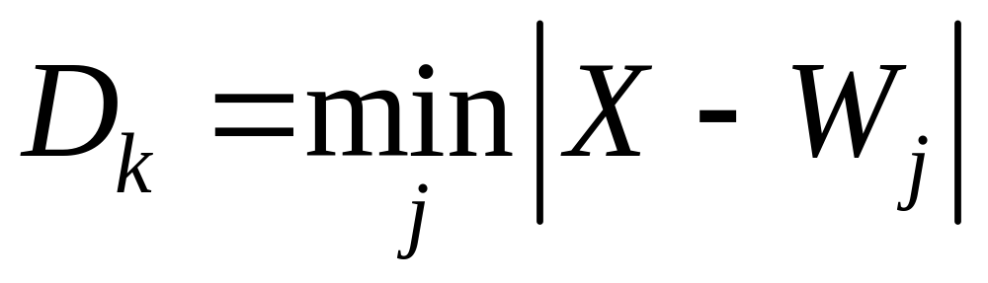
Определение нейрона победителя
При помощи формулы Dj определяется нейрон- победитель с номером k, который соответствует минимальному евклидовому расстоянию между входным и весовым вектором.

Slide 12
Задача классификации
Задача классификации заключается в разбиении объектов на классы на основе вектора параметров объекта.
Объекты в пределах одного класса считаются эквивалентными с точки зрения критерия разбиения.
Будем характеризовать объекты, подлежащие классификации, вектором x^{p} ∈ X
Введём множество классов С. Пространство классов С может не совпадать с пространством объектов Х
Определим ядра классов с^{m} как объекты типичные для своего класса

Slide 13
Пример задачи классификации
Вектор Х (цвет волос, рост, цвет глаз и т.п.)
Ядро «русский» может иметь параметры {голубоглазый, рост 185, волосы русые}
К этому же классу можно отнести объект с параметрами {светло-голубоглазый, рост 182, волосы тёмно-русые}

Slide 14
Близость объекта к ядру
Мера близости –скалярная функция от объекта и ядра, которая тем меньше, чем объект похож на ядро класса.
Чаще всего применяется эвклидова мера
D(x,y)=(xi-yi)² или D(x,y)=|xi-yi|
i i
Задача классификации: найти М ядер классов и разбить объекты Х, т.е. построить функцию m(р) таким образом, чтобы минимизировать сумму мер близости min{d= d(x^{p},c^{m(p)}}
^{p}

Slide 15
Алгоритмы классификации
Начальные значения ядер с1, с2,…, сm могут выбираться случайными или по эвристическим правилам
При неизменных ядрах {сm }=const ищется разбиение m(p) объектов Х на классы, чтобы минимизировать суммарную меру близости между объектами и ядрами
При неизменном разбиении m(p) настраиваем ядра так, чтобы в пределах каждого класса суммарная мера близости ядра этого класса и объектов, ему принадлежащих, была минимальной.

Slide 16
Сеть Кохонена и задача классификации
Каждый нейрон сети Кохонена запоминает одно ядро класса и общее количество нейронов совпадает с общим числом классов
Входной вектор соответствует вектору параметров
Входные векторы чаще всего нормируются
Ядра с^{m} являются весовыми коэффициентами нейронов
Число выходов сети равно числу классов
Чем большее значение принимает выход сети, тем больше уверенность в том, что входной вектор принадлежит этому классу
Нейроны Кохонена имеют линейную функцию активации. Если применять функцию активации SOFTMAX, тогда сумма выходов будет равна единице
Каждый выход можно трактовать как вероятность того, что объект принадлежит данному классу

Slide 17
Обучение сети Кохонена
Присвоение весовым коэффициентам начальных значений малыми случайными числами
Подаем на вход один из векторов x^{p}
Рассчитывается выход слоя Кохонена D^{m,p} и определяется номер выигравшего нейрона m0, выход которого максимален
Коррекция весов только выигравшего нейрона m0
W^{M0}=W^{MO}+ α (X^{P}-W^{M0})
α -малая положительная величина или монотонно убывающая

Slide 18
Метод выпуклой комбинации
Присваиваем всем весам одно и то же начальное значение wi=1/n; n=dim X
Задаем обучающее множество и проводим обучение не с векторами Х^{р}, а с векторами
β(t)= х^{р} + (1- β(t))/ n,
где t-время обучения, β(t) – монотонно возрастающая функция, изменяющаяся от 0 до 1 по мере обучения
Метод выпуклой комбинации дает правильное распределение плотности ядер. При этом не остается «ненужных» необученных нейронов, которые бывают при обычном обучении

Slide 19
Режимы работы сети Кохонена: аккредитации и интерполяции
В режиме аккредитации активируется единственный нейрон Кохонена с максимальным значением выхода
В режиме интерполяции активируются несколько нейронов сети Кохонена

